Slide 1
TRANSFERTS THERMIQUES

Slide 2
Objectifs (être capable de)
Définir le transfert par conduction
Définir le notion de gradient de température
Citer et appliquer la loi Ière loi de FOURIER
Définir les coefficients de conductivité thermique et de diffusivité thermique en utilisant les unités SI
Définir le transfert de chaleur par conduction en régime stationnaire
Définir le coefficient de transfert par conduction, et de résistance thermique (mur simple et tuyau cylindrique) et le coefficient de transfert global équivalent, et de résistance thermique globale équivalente (mur plan ou tuyau cylindrique composite)
Exprimer le flux de chaleur échangé par conduction (mur plan, tuyau cylindrique, rentrant, sortant) par la méthode globale et la méthode des analogies électriques
Utiliser l’expression de la surface moyenne logarithmique en géométrie cylindrique
Définir le transfert de chaleur par conduction en régime non stationnaire
Retrouver à partir de la deuxième loi de FOURIER (transfert non stationnaire), la loi donnant l’évolution de la température en fonction de la position pour un transfert stationnaire dans le cas d’une symétrie plane, cylindrique et sphérique
Idem pour l’expression du flux dans les mêmes cas de figure
Définir le nombre de FOURIER et justifier son intérêt
Utiliser l’abaque de FOURIER (trouver la température d’un produit à une position donnée correspondant au temps de pénétration de la chaleur pour une géométrie donnée) et (trouver le temps de pénétration de la chaleur correspondant à une température donnée du produit à une position donnée pour une géométrie donnée)
Associer au modèle des deux plaques infinies, la mesure d’un transfert axial de la chaleur par conduction en régime non stationnaire
Associer au modèle du cylindre infini, la mesure d’un transfert radial de la chaleur par conduction en régime non stationnaire
Associer au modèle de la sphère, la mesure d’un transfert radial de la chaleur par conduction en régime non stationnaire
Calculer la température réelle d’un produit de symétrie cylindrique subissant un transfert de chaleur radial et axial, par conduction en régime non stationnaire
Définir le transfert de chaleur par convection en précisant l’importance de la couche laminaire
Citer et définir la loi de NEWTON
Définir le coefficient de transfert par convection
Définir la convection libre et forcée
Calculer les coefficients de convection libre et forcé en utilisant les relations empiriques
Connaître l’expression du nombre de REYNOLDS
Connaître les différentes conversions associées à la viscosité dynamique (Poise, cPo, poiseuille, daPo en Pa.s) et cinématique (Stokes, centistokes, myriastokes en m².s⁻¹) (voir cours d’hydraulique)
Définir le transfert de chaleur par rayonnement (rayonnement thermique)
Définir la notion de corps noir le plus complètement possible
Citer la loi de STEPHAN
Exploiter la loi de WIEN pour remonter au lien entre Température de surface et couleur du corps rayonnant
Relier cette couleur à la longueur d’onde émise majoritairement dans le spectre du visible (émittance spectrale)
Situer les rayonnements IR et UV par rapport au spectre visible
Définir le corps gris en référence au corps noir et la notion d’émissivité du corps gris
Expliquer des phénomènes physiques de la vie courante par une approche qualitative en référence à la théorie du corps noir

Slide 3
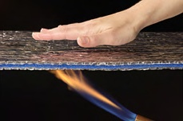
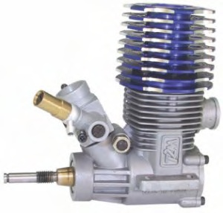
Transfert par conduction : vibration des molécules de proche en proche
TTH par conduction
Verre = mauvais conducteur
Métal = bon conducteur

Slide 4
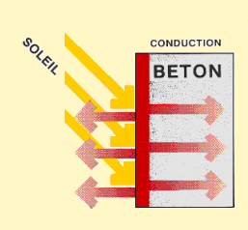
Transfert par conduction : vibration des molécules de proche en proche
TTH par conduction

Slide 5
La conductivité thermique correspond à la quantité de chaleur qui passe en 1 seconde à travers une surface unité (1m²) sous une gradient thermique de 1°C par mètre.
TTH par conduction

Slide 6
La diffusivité thermique correspond à la quantité de chaleur qui passe (au travers d’un élément de volume d’épaisseur x et de surface S)/la quantité de chaleur qui est accumulée dans cet élément de volume
TTH par conduction

Slide 7
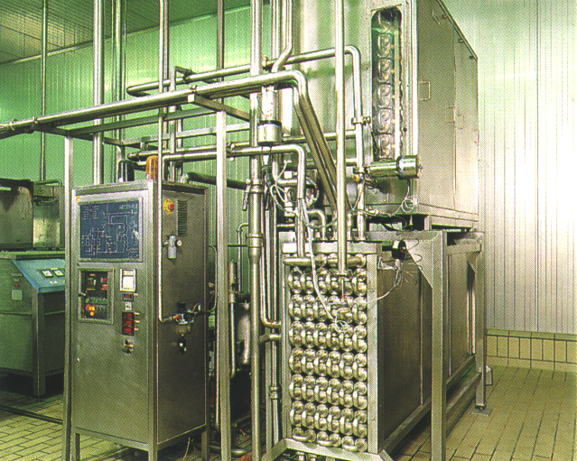
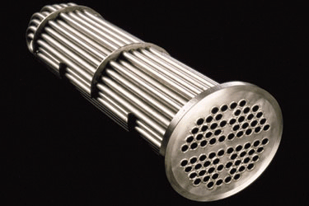
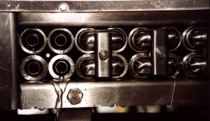
Les échangeurs tubulaires

Slide 8
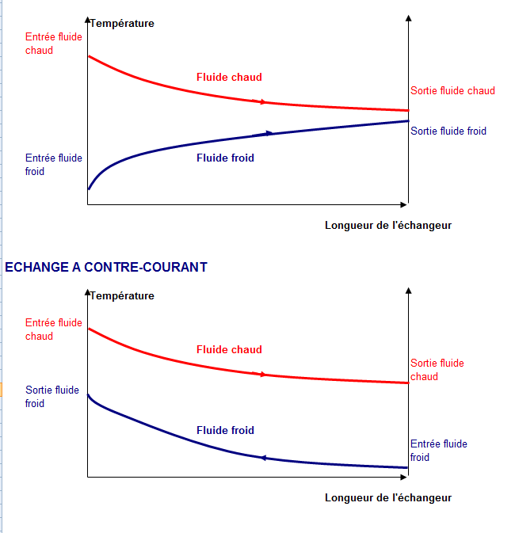
Echangeurs co et contre courant

Slide 9
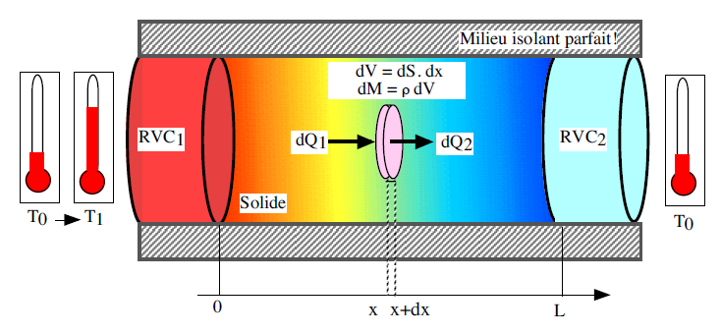
TTH par conduction en régime non permanent

Slide 10
TTH par conduction
T (K)
T₁
Deuxième loi de FOURIER
T₂
Régime non permanent
x (m)
0
L
Régime permanent

Slide 11
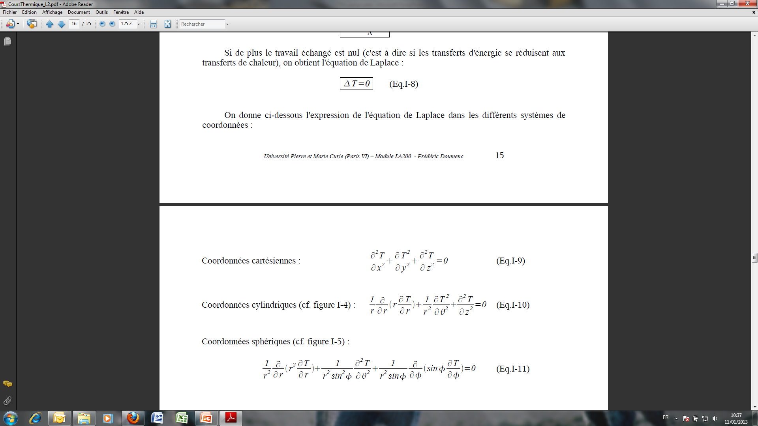
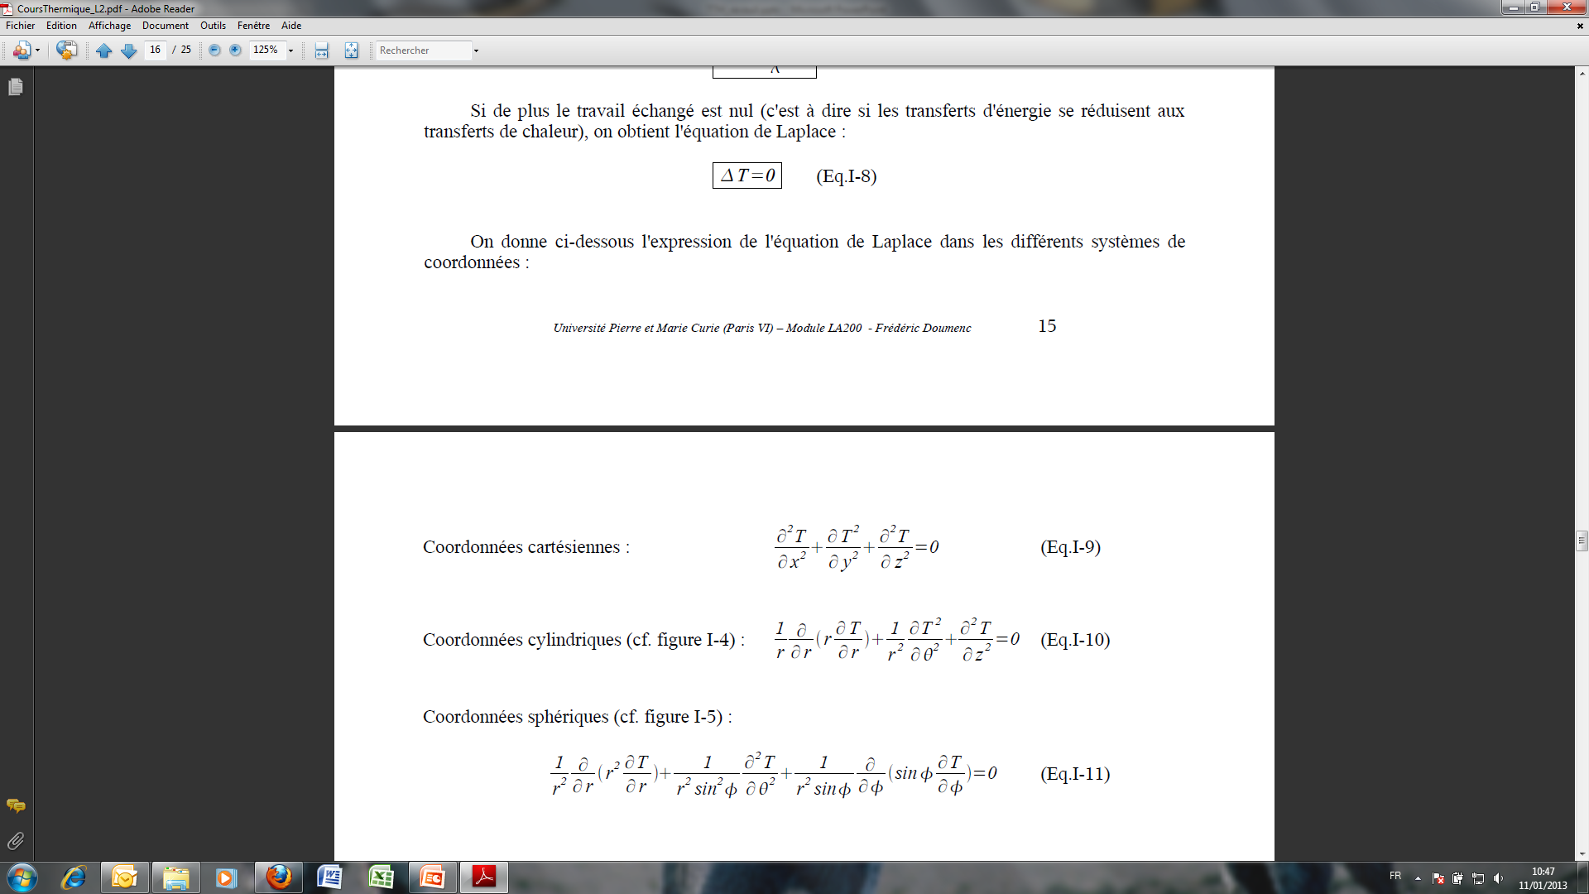
Expressions à utiliser pour retrouver la valeur du gradient en fonction de la symétrie proposée. Synthèse
A une direction
Mur plan
Tuyau cylindrique
Boule sphérique

Slide 12
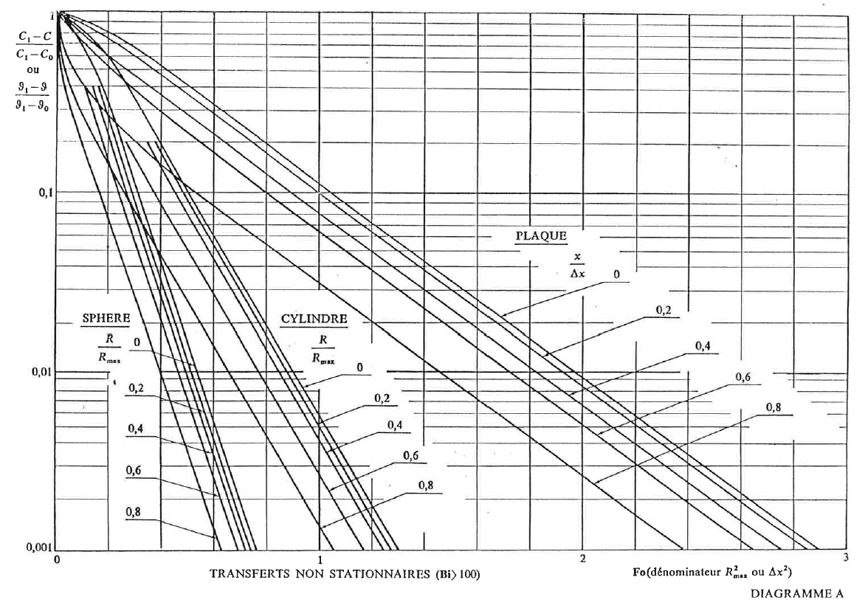
Abaque FOURIER thermique
~ 1
0,75
0,2
0,034
0,13
0,4

Slide 13
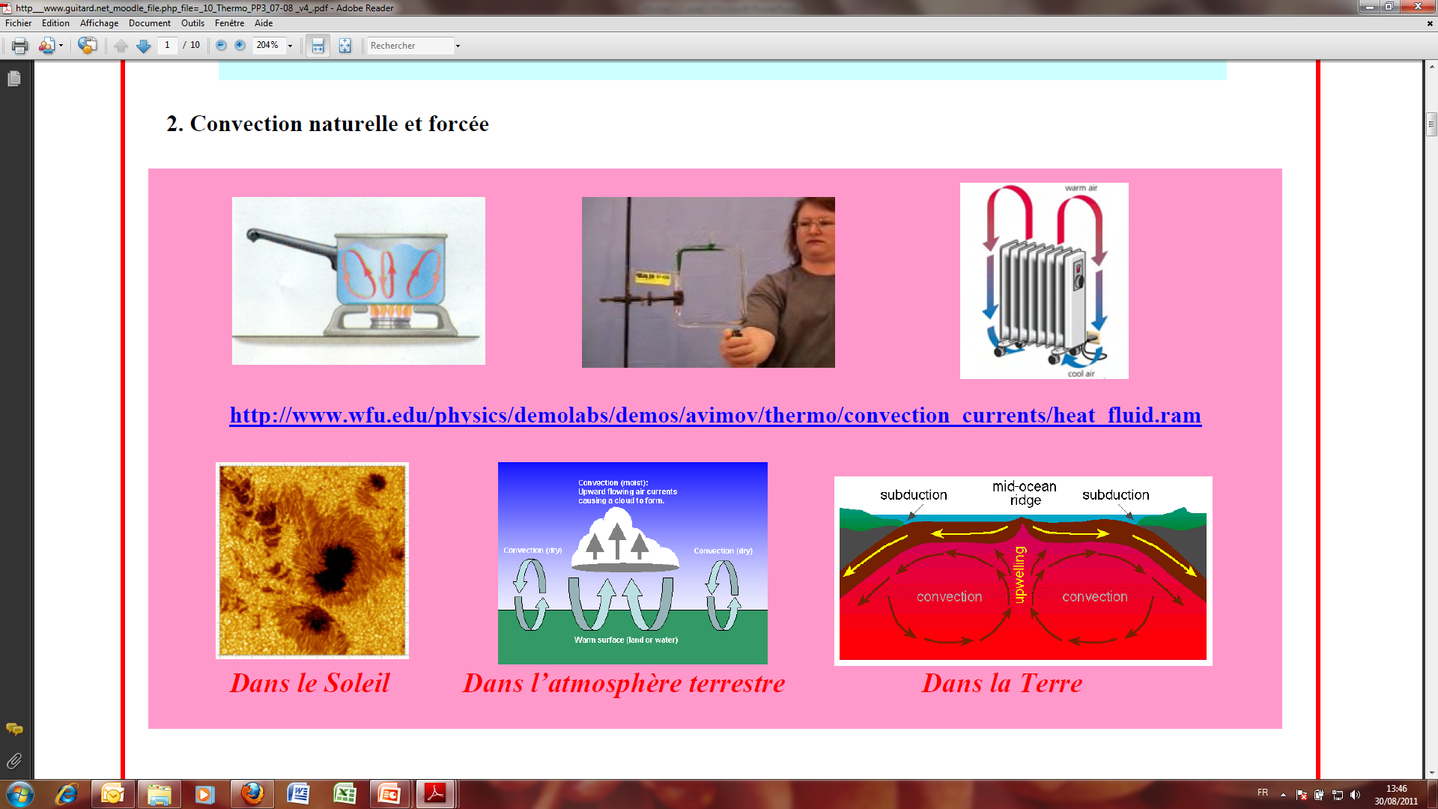
Transfert par convection : vibration des molécules du fluide + déplacement du fluide
TTH par convection
Convection naturelle

Slide 14
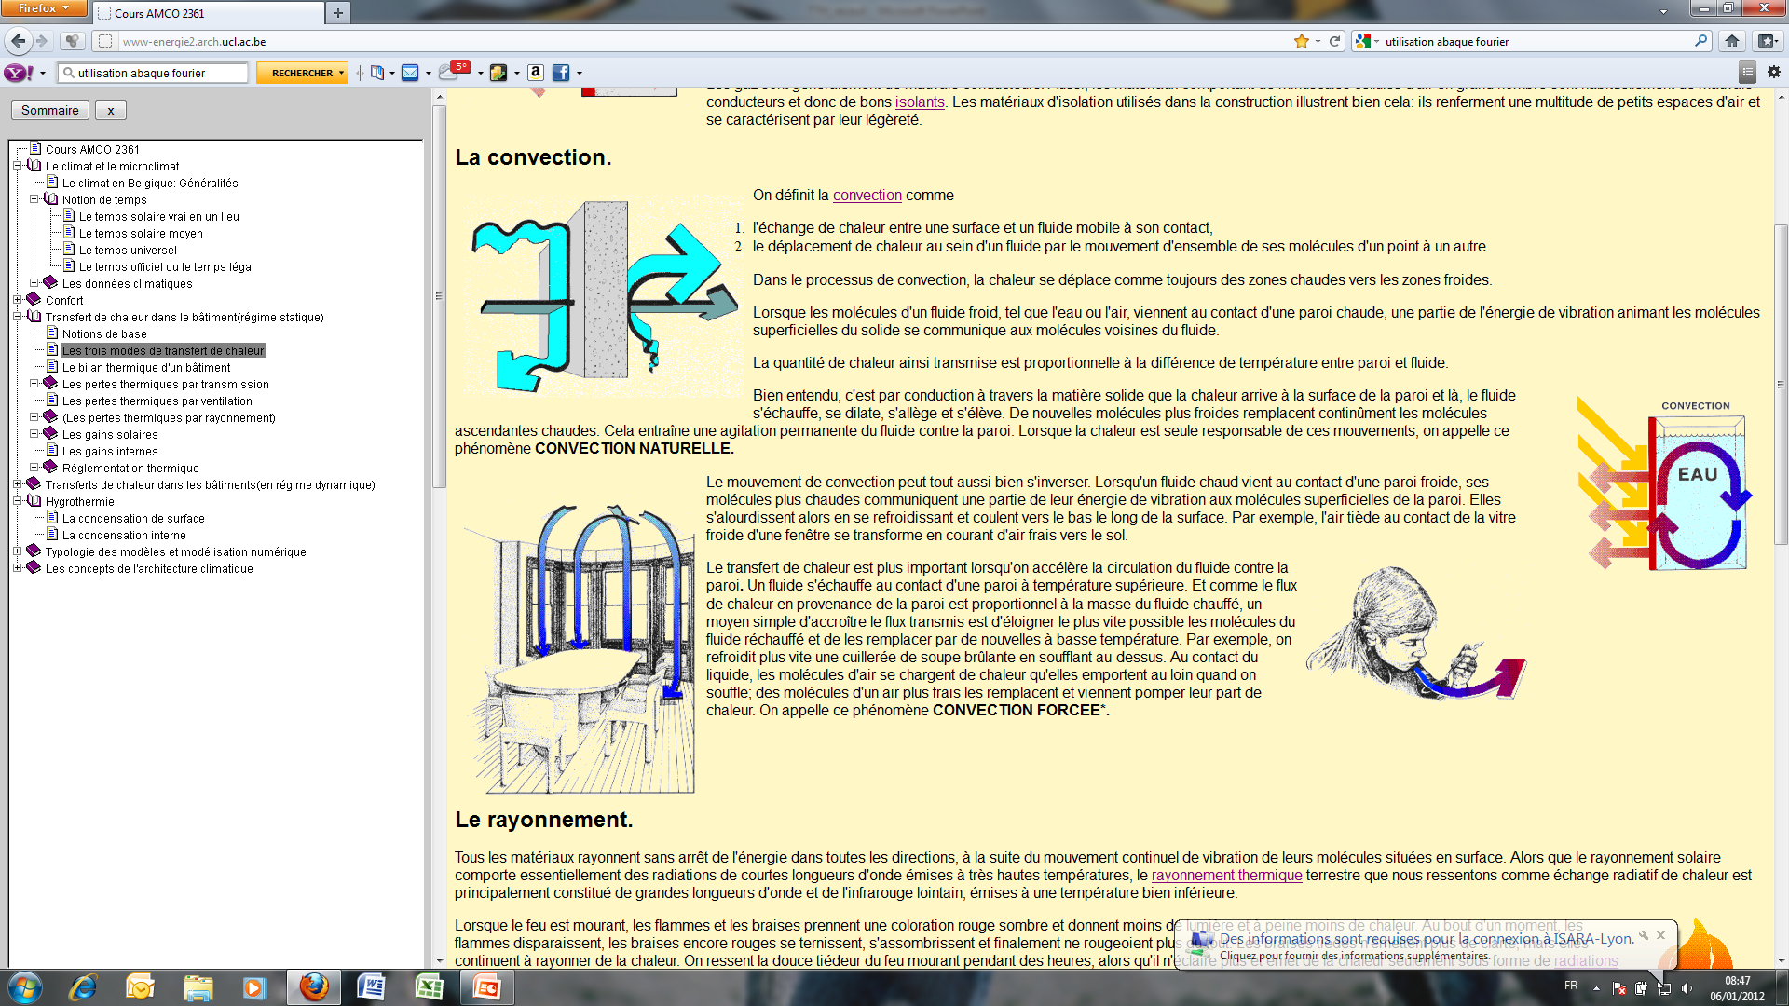
Transfert par convection : vibration des molécules du fluide + déplacement du fluide
TTH par convection

Slide 15
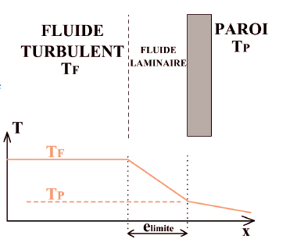
TTH par convection
T_{P}

Slide 16
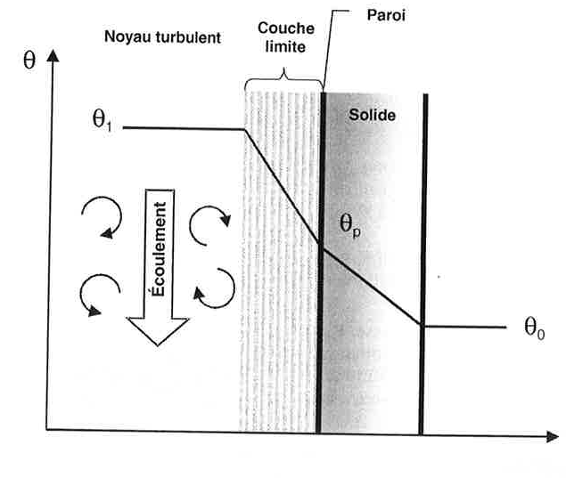
TTH par convection
T
T₁
T_{p}
T₂

Slide 17
Les échangeurs tubulaires

Slide 18
Echangeurs co et contre courant

Slide 19
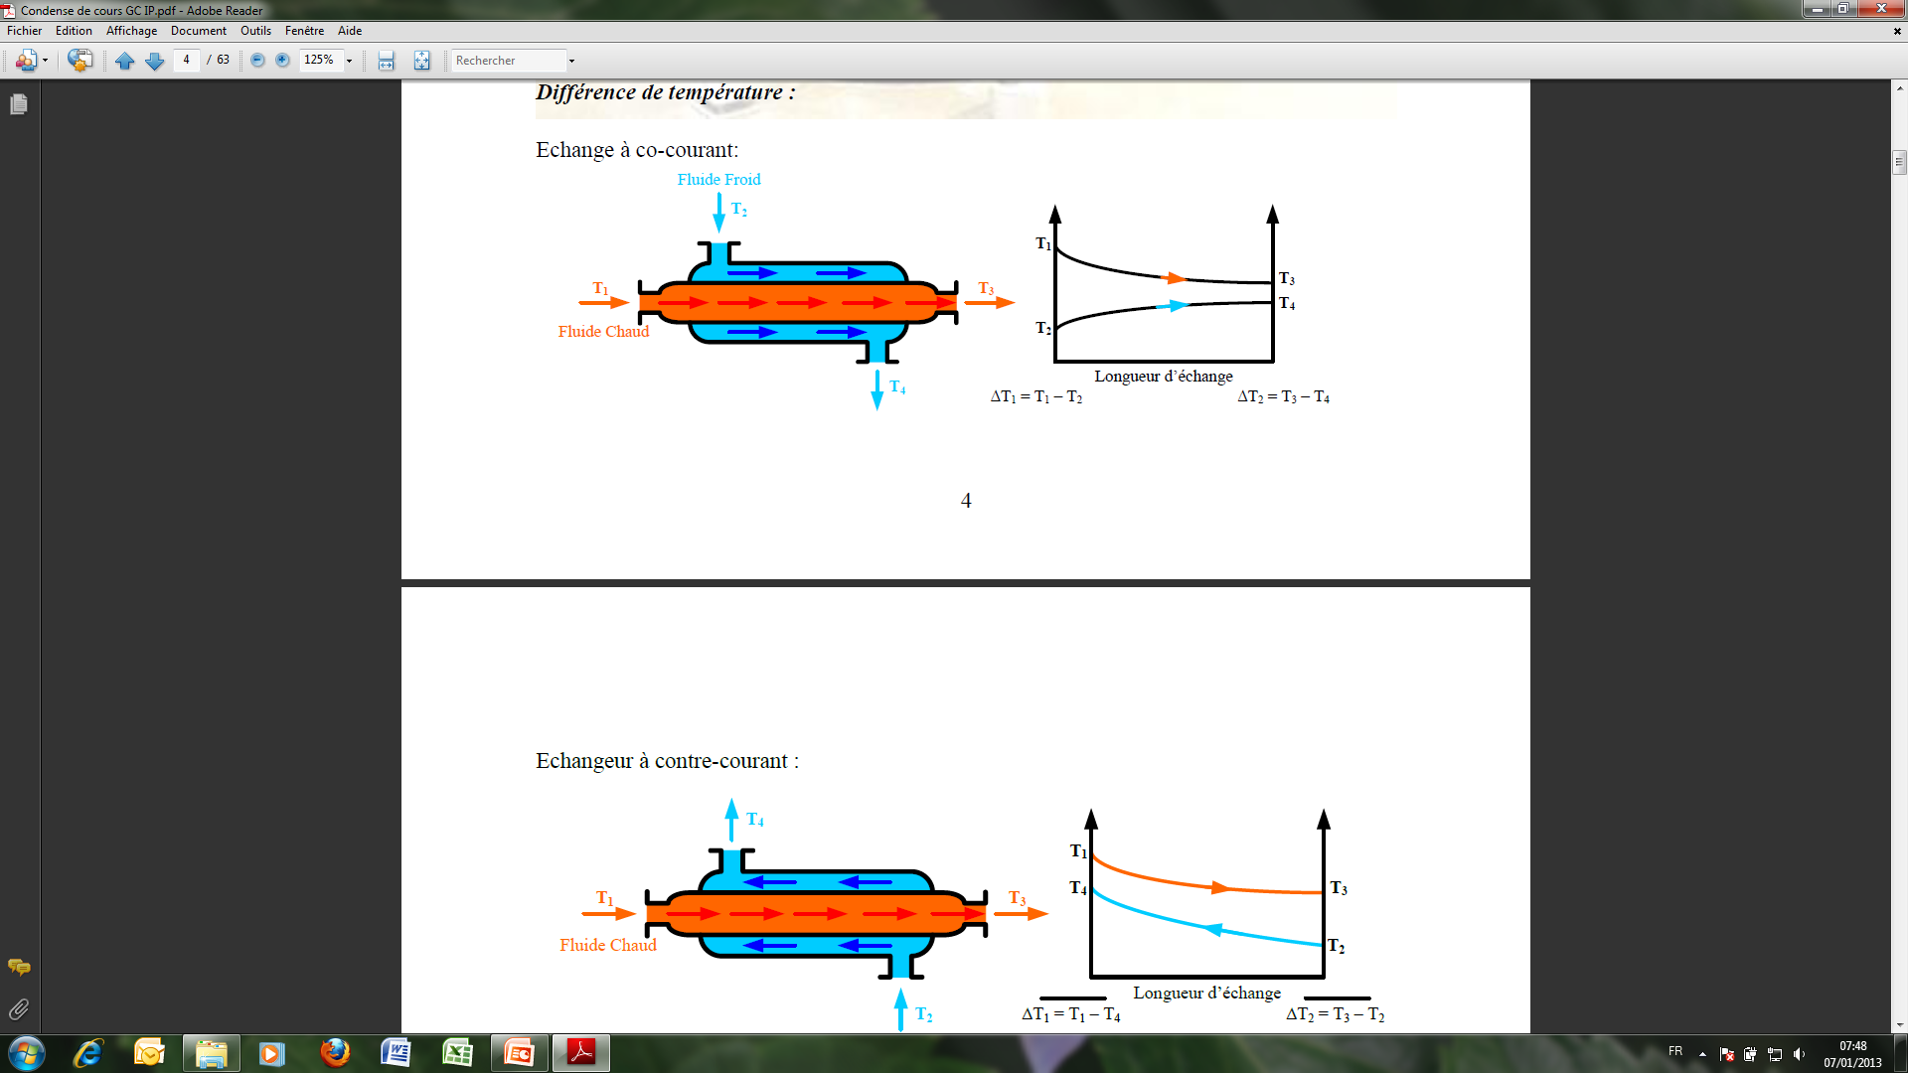

Slide 20
Transfert par convection
TTH par convection

Slide 21
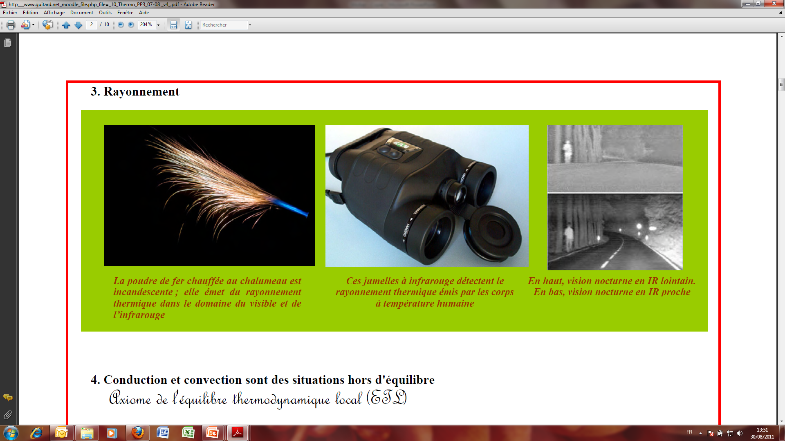
Transfert par rayonnement : le corps chaud émet des oem
TTH par rayonnement
Détection IR à la température du corps
Vision nocturne en IR lointain
Vision nocturne en IR proche
Rayonnement visible + IR
Notes:
L'infrarouge est subdivisé en IR proche (PIR : de 0,78 μm à 1,4 μm), IR moyen (MIR : de 1,4 à 3 μm) et IR lointain (de 3 μm à 1 000 μm).

Slide 22
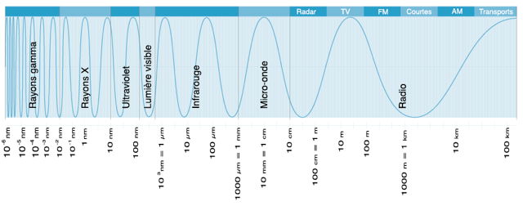
TTH par rayonnement
Spectre électromagnétique
Notes:
L'infrarouge est subdivisé en IR proche (PIR : de 0,78 μm à 1,4 μm), IR moyen (MIR : de 1,4 à 3 μm) et IR lointain (de 3 μm à 1 000 μm).

Slide 23
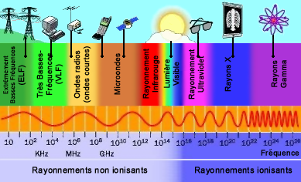
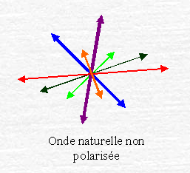

Slide 24
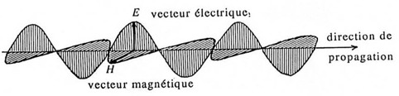
TTH par rayonnement
Onde électromagnétique
Notes:
L'infrarouge est subdivisé en IR proche (PIR : de 0,78 μm à 1,4 μm), IR moyen (MIR : de 1,4 à 3 μm) et IR lointain (de 3 μm à 1 000 μm).

Slide 25
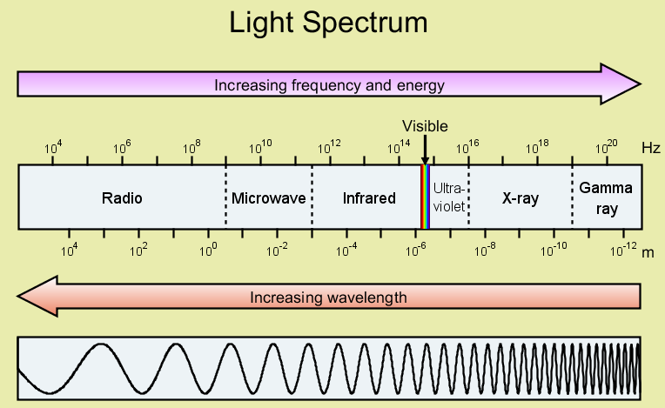
TTH par rayonnement
Spectre électromagnétique
Notes:
L'infrarouge est subdivisé en IR proche (PIR : de 0,78 μm à 1,4 μm), IR moyen (MIR : de 1,4 à 3 μm) et IR lointain (de 3 μm à 1 000 μm).

Slide 26
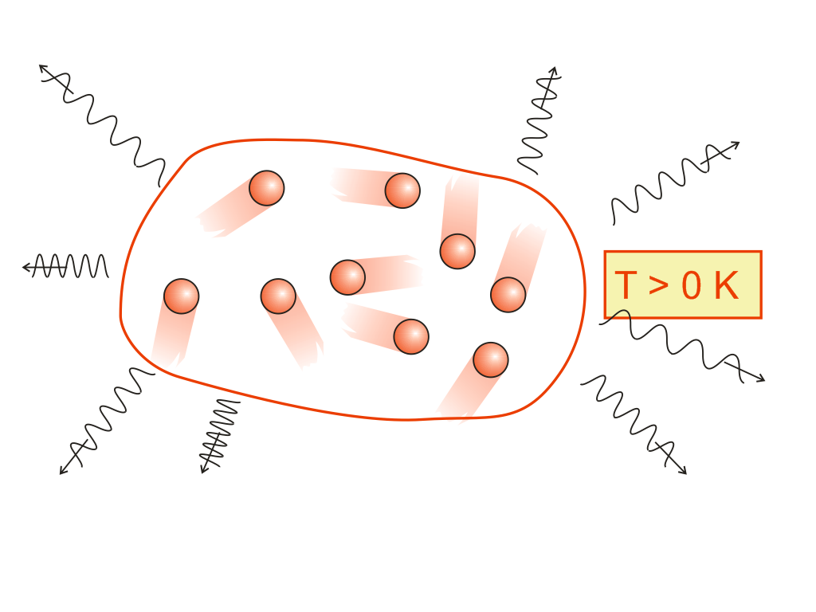
Température et rayonnement électromagnétique
Tout corps dont la température absolue T est supérieure à 0 K émet un
rayonnement électromagnétique, appelé rayonnement thermique,
caractérisé par une gamme de longueurs d'onde continue et large.

Slide 27
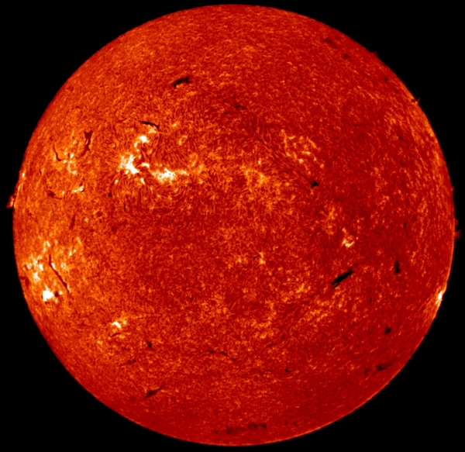
Rayonnement solaire
Le rayonnement est émis par la couche de surface appelée photosphère.

Slide 28
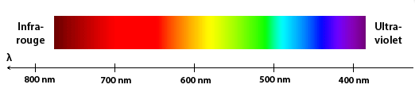
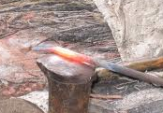
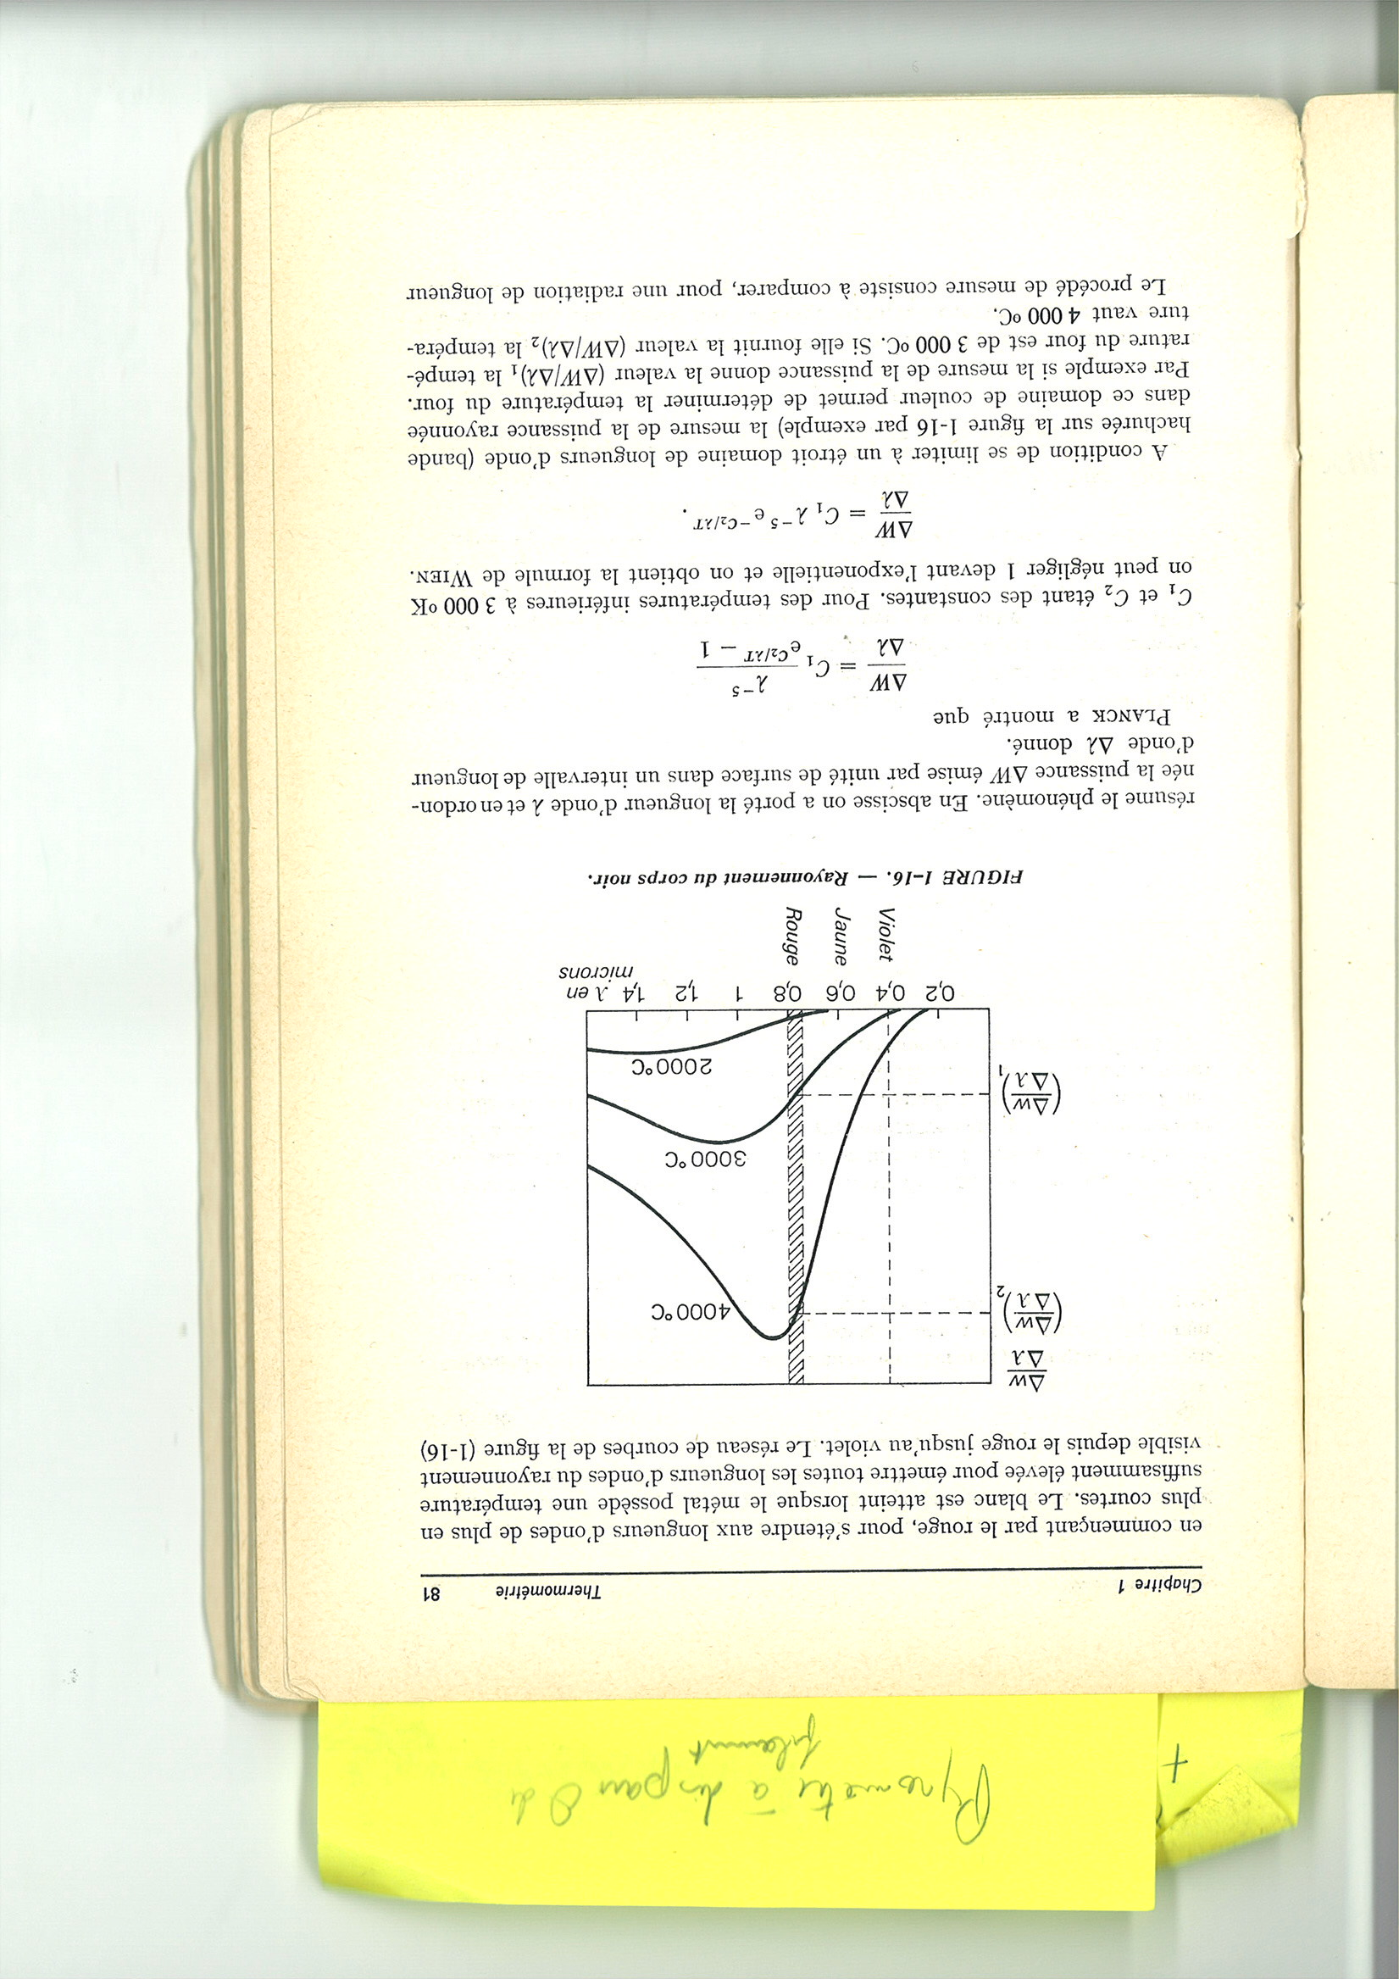
Transfert par rayonnement : le corps chaud émet des oem
TTH par rayonnement
Déplacement vers les UV qd T ↑
Loi de WIEN

Slide 29
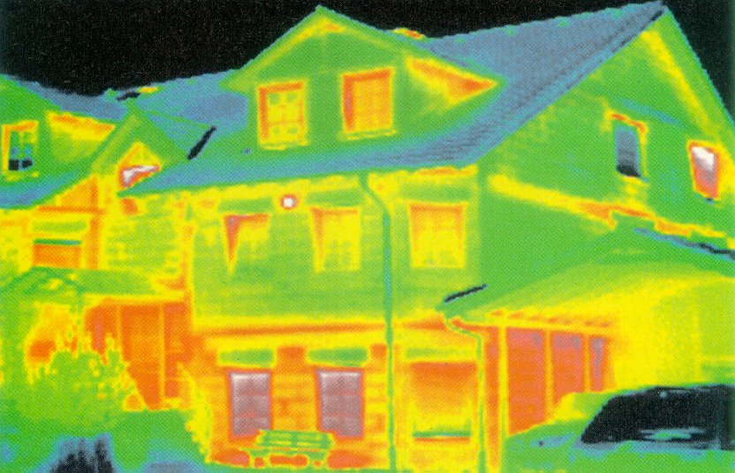
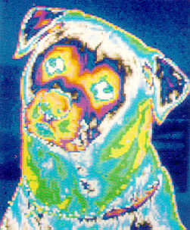
Température et rayonnement électromagnétique
A température ambiante, les corps émettent dans le domaine de l'infrarouge.
Les photos prises en infrarouge sont essentiellement des cartes de température (des couleurs plus proches du rouge représentant des
rayonnements plus intenses et donc des températures plus élevées).

Slide 30
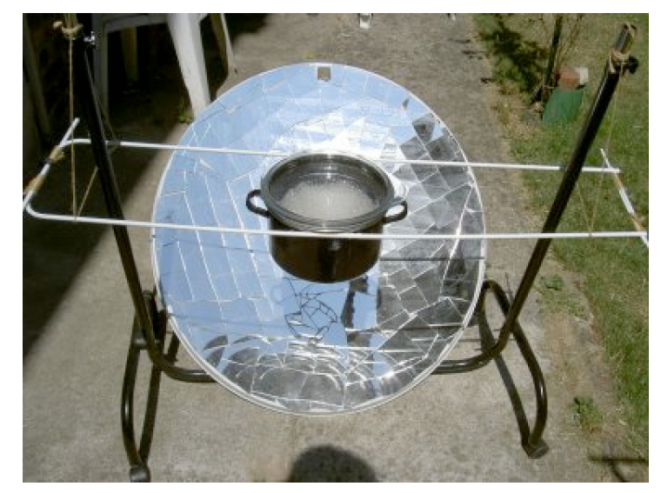
TTH par rayonnement
Cuisson par rayonnement

Slide 31
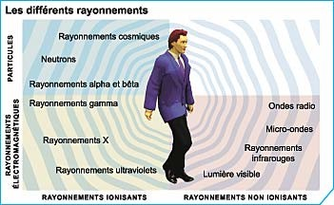
Nous baignons dans les rayonnements
Source : Les dossiers du CEA
Entre deux corps noirs de température différente de la puissance thermique va s’échanger en même temps

